Slide 1
PSİKİYATRİK MUAYENE
Asist. Dr. Burcu AYKANAT
06.10.2015 Aile Hekimliği ABD.

Slide 2
Amaç
Psikiyatrik muayene hakkında bilgi vermek

Slide 3
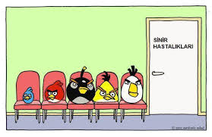
Öğrenim hedefleri
Psikiyatrik muayene basamaklarını sayabilmek
Psikiyatrik görüşme sırasında sık yapılan yanlışları açıklayabilmek
Duygulanım ile duygudurum arasındaki farkı açıklayabilmek
Hastanın bilişsel yetilerinin değerlendirilmesinde kullanılan yöntemleri açıklayabilmek
Düşünce içeriği kavramını açıklayabilmek
İçgörü kavramını açıklayabilmek

Slide 4
PSİKİYATRİK DEĞERLENDİRME
      Kimlik bilgileri
      Ana yakınma
      Hastalığın öyküsü
      Sosyal öykü
      Aile öyküsü
      Özgeçmiş
      Fizik muayene
      Ruhsal durum muayenesi
      Laboratuar testleri
      Radyolojik değerlendirme
      Ayırıcı tanı
      Tedavi

Slide 5
Öykü Almaya Başlanmadan Önce Bilinmesi Gereken Psikiyatrik Görüşme Teknikleri
Hastanın kendi dilince anlatımına izin verilmeli
Toparlayıcı ve özetleyici anlatımlarla konuşma istenen yöne kaydırılmalı
Hastaya karşı önyargısız olunmalı
Hastanın sosyokültürel düzeyine uygun iletişim kurulmalı
Hasta ile göz teması kurulmalı
Video1

Slide 6
Psikiyatrik Görüşme Teknikleri
Açık uçlu sorular yönlendirici sorulara yeğlenmelidir.
Örneğin:
  Son zamanlarda nasıl uyuyorsunuz? açık uçlu;
  Sabahları erken mi uyanıyorsunuz? Yönlendiricidir.

Slide 7
Psikiyatrik Görüşme Teknikleri
Sık Yapılan Yanlışlar
Hastanın psikososyal sorunlarını anlatmasına izin vermeme
Yanıtı evet veya hayıt olan sorular sorma
Suçlayıcı sorular sorma
Gereksiz güvenceler verme
Ani konu değişikliği
Göz temasının olmaması
video2

Slide 8
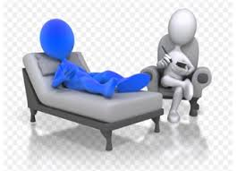
Psikiyatrik Muayene

Slide 9
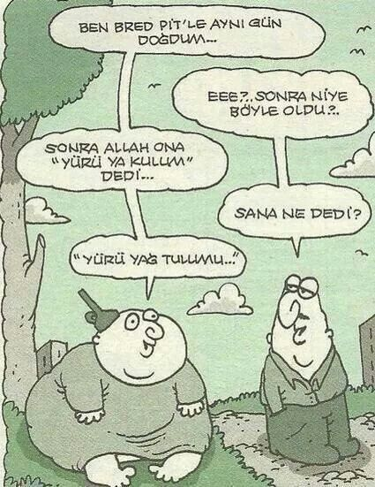
Kimlik Bilgileri
Hastanın adı soyadı,yaşı, işi, evlilik durumu, doğum yeri, doğum tarihi, yaşadığı yer, muayeneye geliş biçimi( Kendiliğinden, ailesinin ısrarıyla, zorla, mahkeme kararıyla vb) öğrenilir.

Slide 10
Ana Yakınma
Hastanın yakınması hem kendi ağzından hem de ailesinin ağzından dinlenir.

Slide 11
Hastalığın Öyküsü
Yakınmalarının başlangıç zamanı, biçimi,
İlk belirtiler,
Yakınmaların gelişmesi,
Bu süre içinde hastanın yaşayış biçimi,
Karşılaştığı fiziksel, ruhsal, toplumsal baskılar öğrenilir.

Slide 12
Hastalığın Öyküsü
Hastanın hastalık öncesi ve sonrası kişiliği,
Hastalık öncesi ve sonrası başka insanlarla ilişkileri,
Gördüğü tedaviler,
  Bunlardan yararlanıp yararlanmadığı öğrenilir.

Slide 13
Sosyal Öykü
Hastanın yaşadığı kültürel, toplumsal, ekonomik ortamın genel bir tanımlanması yapılır
  Örneğin; hasta Anadolu’da kasabada geleneksel bir şekilde yetiştirilmiş..

Slide 14
Sosyal Öykü
Aile bireylerine ve diğer insanlara olan tutumu,
kimlerle arkadaşlık yaptığı,
gezme eğlenme hobi gibi uğraşları olup olmadığı,
hastanın bulunduğu çevreye göre sosyo ekonomik durumu öğrenilir.

Slide 15
Aile Öyküsü
Hastanın anne babasının
  yaşları,
  ne iş yaptıkları,
  yaşadıkları yerler,
  eğitimleri,
  ölmüşlerse ölüm nedenleri ve zamanları,
  kişilik özellikleri,
  ailede egemen kişinin kim olduğu,
  evlilik öyküsü,
  nasıl geçindikleri
  diğer kardeşlere davranışları, bazı kardeşleri diğerlerinden ayırıp ayırmadığı öğrenilir.

Slide 16
Aile Öyküsü
Hastanın kardeşlerinin
  isimleri,
  işleri,
  kardeşleriyle iletişimi öğrenilir.
Hastanın nasıl bir evde ve kimlerle yaşadığı, evde kendine ait bir oda bulunup bulunmadığı öğrenilir.
Ailede başka bir kişide psikiyatrik bir hastalık olup olmadığı öğrenilir.

Slide 17
Özgeçmiş
Hastanın çocukluk çağlarına ilişkin bilgiler öğrenilir.
Hastanın doğum tarihi ve yeri,
doğum biçimi( normal ya da komplikasyonlu vb)
annesinin gebelik sırasında bir problem yaşayıp yaşamadığı
doğduğunda herhangi bir doğumsal anomalisi olup olmadığı,
yeterli anne sütü alıp almadığı,

Slide 18
Özgeçmiş
Çocukken geçirdiği hastalıklar, travmalar, kazalar,
Erkekse sünneti hangi yaşta olduğu, sünnete hazır olup olmadığı, sünneti nasıl karşıladığı,
Ergenliğe ne zaman girdiği ve ergenliği nasıl karşıladığı,

Slide 19
Özgeçmiş
Askerliğini ne zaman, nerede, nasıl bir hizmette yaptığı,
Askerde üstleri ile olan ilişkileri,
Askerliğe karşı duygu ve davranışı,
Askerlikten kaçıp kaçmadığı,
Askerlikte ceza alıp almadığı,
Askerlikten nasıl terhis olduğu öğrenilir.

Slide 20
Özgeçmiş
Evlenme tarihi ve biçimi,
Daha önce evlilik veya nişanlılık dönemi olup olmadığı,
Eşinin kişiliği, yaşı, mesleği,
Eşiyle olan diyaloğu, cinsel ilişkileri sorulur.

Slide 21
Fizik Muayene
Hastanın vital bulgularına bakılır (Tansiyon, nabız, ateş) ve genel sistem muayenesi yapılır.

Slide 22
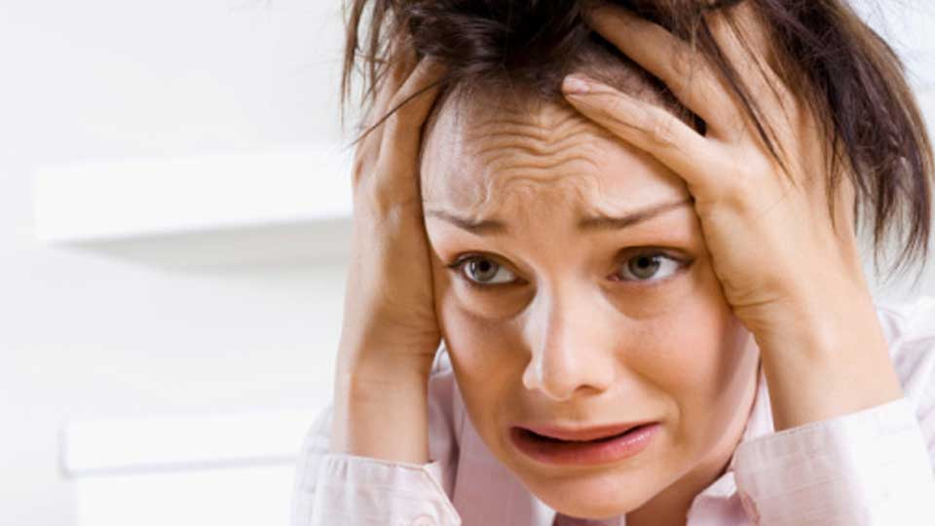
Ruhsal Durum Muayenesi
Ruhsal durum muayenesi hasta ile konuşmaya ve gözleme dayanır.
Konuşma ve gözlemi yapabilmek için olumlu hasta hekim ilişkisi kurabilmek gerekir.

Slide 23
Ruhsal Durum Muayenesi
Ruhsal muayene hastanın görüşme odasına girmesiyle başlar.
Hastanın
  odaya girişi,
  hekime ve muayeneye tutumu,
  çevreye ilgisi,
  dış görünümü (giyim kuşamı, kendine bakımı, yürüyüşü, bedensel sakatlığı olup olmadığı, vücudunda yara izi olup olmadığı, dövmesi olup olmadığı, aşırı makyaj yapıp yapmadığı vb) gözlemlenir.

Slide 24
Ruhsal Durum Muayenesi
Hastanın konuşması (konuşmasının miktarı, düzeni, hızı, dağınık olup olmadığı, ses tonu, kekemeliği olup olmadığı) gözlemlenir.
Hastanın hekimle ilişkisi, göz teması kurup kurmadığı, saldırganlığı olup olmadığı, varsa tikleri, görüşmeye istekli olup olmadığı gözlemlenir.

Slide 25
Ruhsal Durum Muayenesi
Hastanın duygulanım ve duygudurum değerlendirmesi yapılır.
Duygulanım (affect): Hastanın dıştan ya da içten gelen uyaranlara duygularıyla tepki verebilme yetisidir. Bu uyaranlara karşı hoşlanma, sevinme, üzüntü, korkma, öfkelenme, utanma, suçlanma gibi yanıtlarımız olur. Bu yanıtların hepsi birden duygulanımı oluşturur.

Slide 26
Ruhsal Durum Muayenesi
Duygudurum(mood): Uzunca bir süre belli duyguların baskın olarak yaşanması durumudur. Örneğin çökkün duygudurum ya da taşkın duygudurum gibi.

Slide 27
Ruhsal Durum Muayenesi
Duygudurum ve duygulanımı birbirinden ayırmak kolay değildir.
  Bu ayrımı yapabilmek için duygulanımı nesnel yani dışardan gözlemlenen tepkiler ve o anda gördüğümüz tepkiler olarak değerlendirmek,
  duygudurumu ise öznel yani kişinin kendisine nasıl hissettiğini sorduğumuzda verdiği yanıt olarak değerlendirmek gerekir.

Slide 28
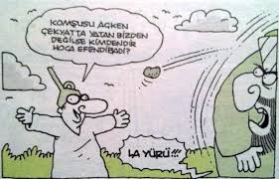
Ruhsal Durum Muayenesi
Hastanın bilişsel yetilerine bakılır:
  Hastanın bilinci,
  Belleği (hafızası),
  Algılaması,
  Gerçeği değerlendirme ve yargılama yetisi,
  Yer, zaman ve kişi oryantasyonu,
  Zekası değerlendirilir.

Slide 29
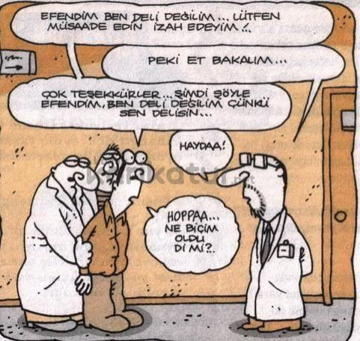
Ruhsal Durum Muayenesi
Hastanın içgörüsü olup olmadığına bakılır.
İçgörü:Hasta rahatsızlığının farkında mı? Varolan belirtileri dış güçlere mi bağlıyor? Psikiyatriye gönderilen her hasta ruh hastası değildir.Açık paranoid sanrıların arkasında gerçek kuşkular var olabilir.Örneğin eşler birbirini gerçekten aldatıyor olabilirler.

Slide 30
Ruhsal Durum Muayenesi
Video3,4
Hastanın düşünce içeriği (Hastanın kafasını meşgul eden konular) sorularak şu özelliklerin olup olmadığına bakılır: sanrılar, halüsinasyonlar, obsesyonlar, kompulsiyonlar, anormal inançlar vb.
Hastanın dışa vuran davranışlarına bakılır: Saldırganlık, ağlama, hareketlerde yavaşlama vb

Slide 31
Laboratuvar
Psikiyatri hastasında gerekli durumlarda uygulanabilecek laboratuar testleri
  (KCFT, TFT, BFT, Elektrolitler, CBC, vitB12, folat düzeyleri, lipid profili,
  HIV, Hepatit, Sifiliz taraması,
  EKGsi, Akciğer grafisi
  İlaç kan düzeyleri.

Slide 32
Hastanın psikiyatrik muayenesi tamamlandıktan sonra ayırıcı tanı ve tedavi kısmına geçilebilir.

Slide 33
Teşekkürler.

Slide 34
KAYNAKLAR
Psikiyatrik Görüşme ve Değerlendirme Doç Dr Doğan YEŞİLBURSA
Ruh Sağlığı ve Bozuklukları Kitabı Prof. Dr Orhan ÖZTÜRK

